Slide 1
Конкурс профессионального мастерства
«Педагог года
города Нижневартовска – 2014»

Slide 2
Номинация «Учитель года»
Конкурс
«Методический семинар»

Slide 3
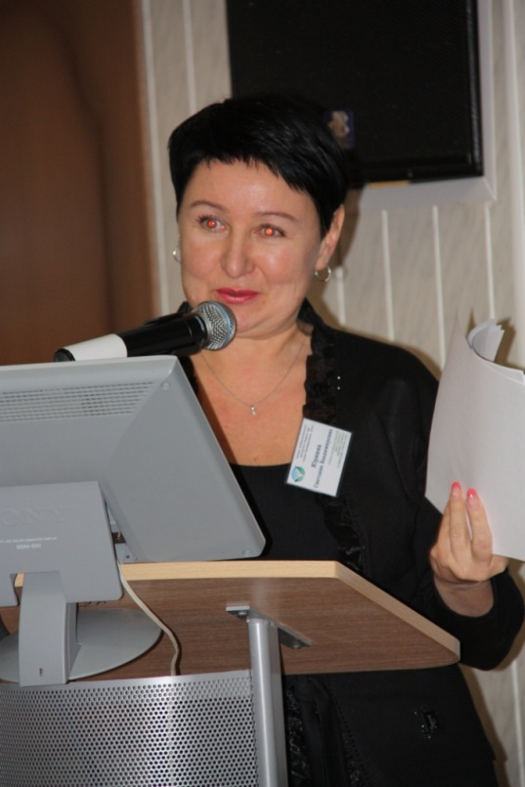
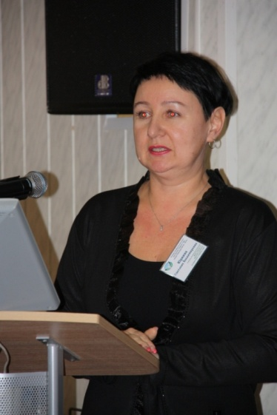
Юркина Светлана Владимировна, учитель начальных классов школы № 31 представила тему «Интегрированное содержание образования в условиях формирования метапредметных результатов». Главным условием осуществления данной программы Светлана Владимировна считает организацию образовательного события, при котором педагог выполняет функции организации учебной деятельности, а не контроля. Преимуществами использования данного метода конкурсант считает получение новых знаний, способность к мотивации, развитие мировоззрения, за счёт чего качество знаний значительно повышается. «Интеграция – это не самоцель, это определённая система деятельности с положительным конечным результатом», – считает Светлана Владимировна.
Юркина Светлана Владимировна
МБОУ «СОШ № 31 с УИП ХЭП»

